Slide 1
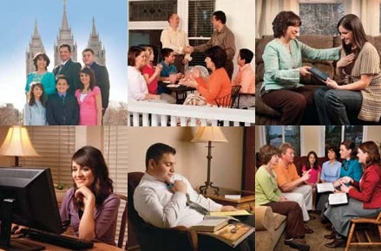
EL EVANGELIO AL ALCANCE DE TODA LA GENTE

Slide 2
SERVICIO DE CANTO
#552 “OH, CUÁNTO NECESITA”, #557 “¿QUÉ ESTÁS HACIENDO POR CRISTO?”, #572 “PESCADORES DE HOMBRES”.
HIMNO 557

Slide 3
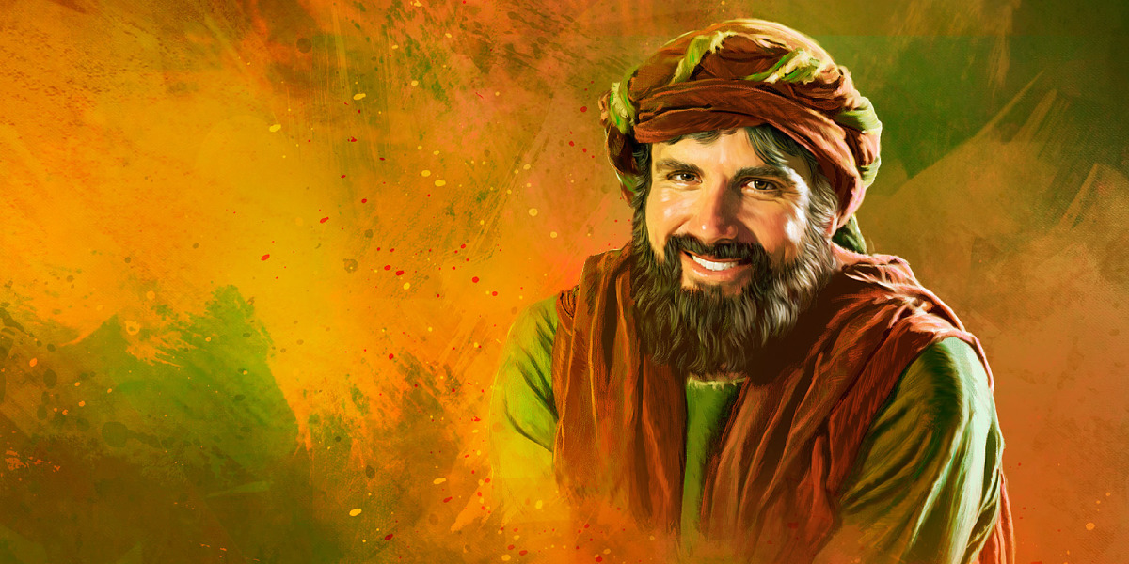
BIENVENIDOS
¡Buenos días, bienvenidos (as) sean todos!
Soy el apóstol Pedro, y estoy muy emocionado de
poder compartir con ustedes cómo el Señor me utilizó para llevar el evangelio a los gentiles.

Slide 4
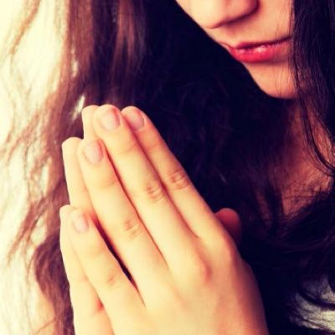
ORACIÓN DE RODILLAS

Slide 5
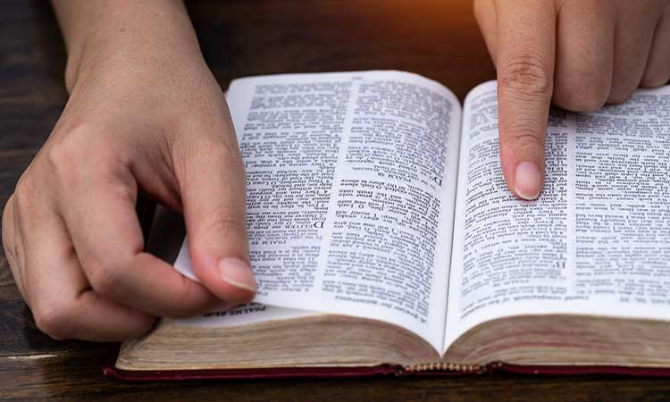
LECTURA BÍBLICA
Dios te habla esta mañana también a ti por medio de su Palabra. Les invito a buscar en la Biblia la siguiente lectura: (Usar la lectura de la lección de la escuela sabática)

Slide 6
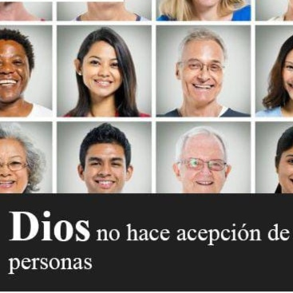
PROPÓSITO
Concientizar que el evangelio está abierto a todos, y que Dios no hace distinción de personas,
pues Jesús vino a buscar y salvar lo que se había perdido.

Slide 7
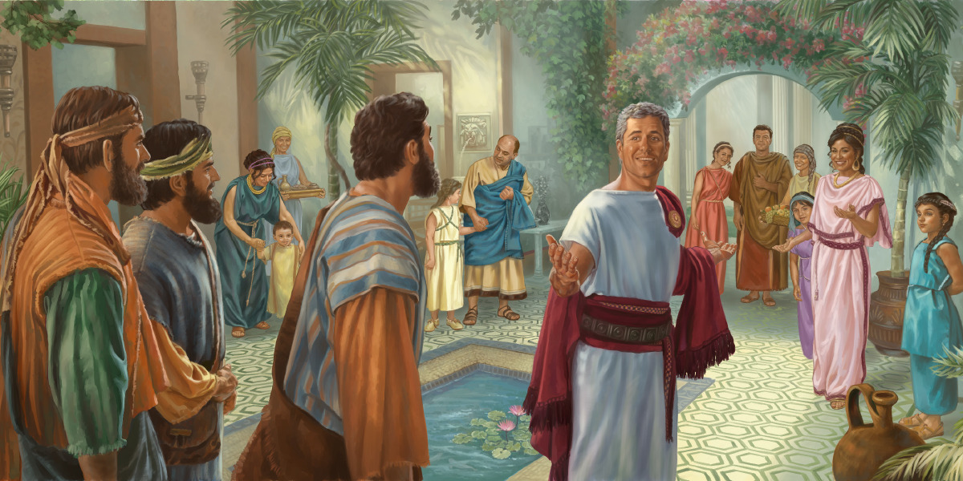
INTRODUCCIÓN
¿Te has imaginado cómo fue la escena cuándo Dios guió a Pedro para que Cornelio escuchara el evangelio?

Slide 8
Esta mañana conoceremos cómo el amor de Dios rompe barreras étnicas para alcanzar a personas deseosas de escuchar la Palabra de Dios.

Slide 9
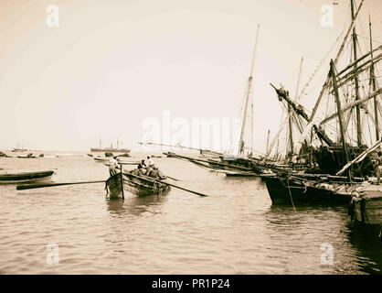
Me encontraba en Jope, (hoy Jaffa) en un pueblo pesquero. Había transcurrido el día y tenía mucha hambre,
Así que pedí que me hicieran algo de comer.
Mientras tanto, subí a la terraza para esperar.

Slide 10
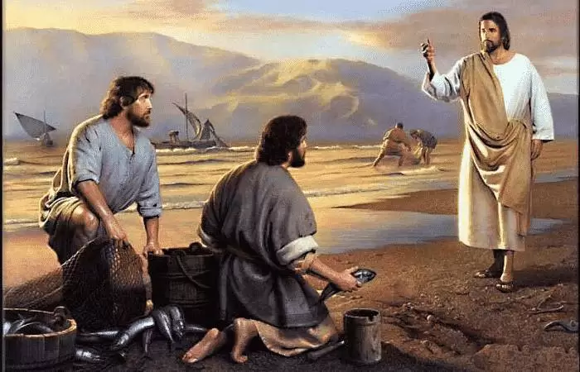
Y estando meditando en las palabras de Jesús; que haría de mí “un pescador de hombres”, creía que eso implicaba solo a los de mi nacionalidad.

Slide 11
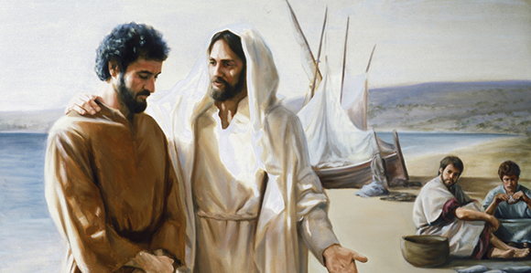
Pero mi manera de pensar cambió aquel día. Fue en aquella ocasión que comencé a entender que el evangelio debía estar al alcance de toda la gente.

Slide 12
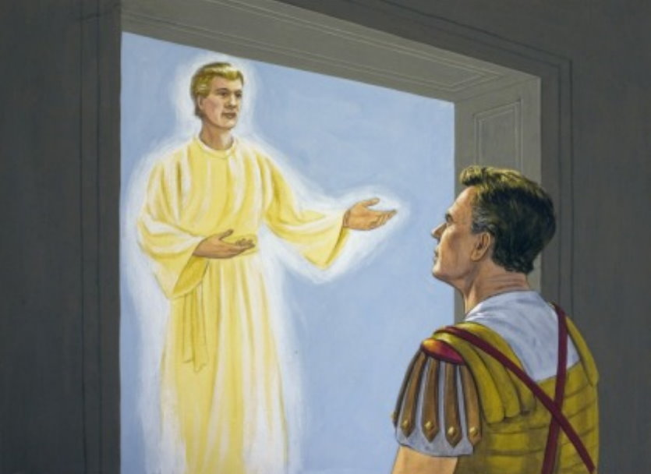
Buenos días, mi nombre es Cornelio. Ese día me encontraba en mi casa. Y de repente, tuve una
visión, el Señor me mostró que debía llamar a un hombre llamado Simón de sobrenombre Pedro,
el cual estaba en casa de un curtidor en Jope, para que me dijera lo que debía hacer. Nunca
había tenido una experiencia similar.

Slide 13
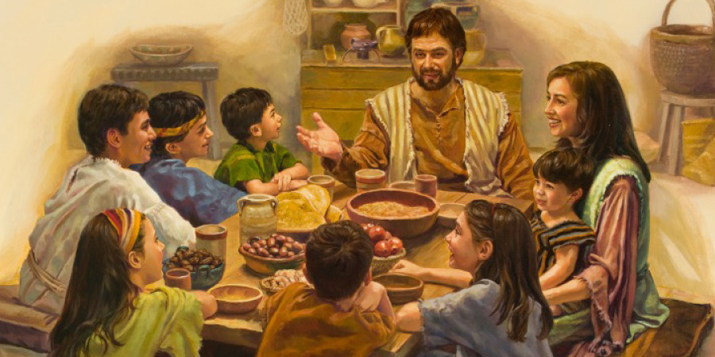
Así que envié unos de mis hombres a Jope para buscar a Pedro. Estaba feliz junto con toda mi familia. Ya que estábamos muy interesados en la visión y en aquel personaje que el Señor nos había pedido que llamáramos.

Slide 14
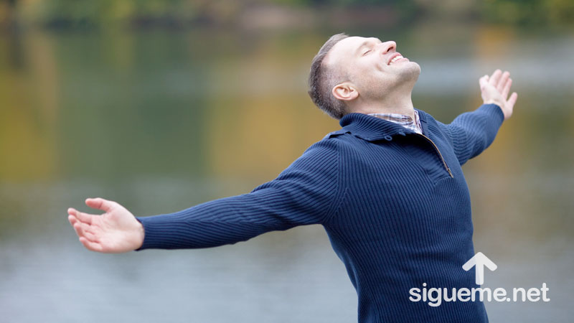
HIMNO DE ALABANZA
Y para compartir esta felicidad
les invito a que me acompañen a entonar el himno #142 “Venid, cantad, de gozo en plenitud”

Slide 15
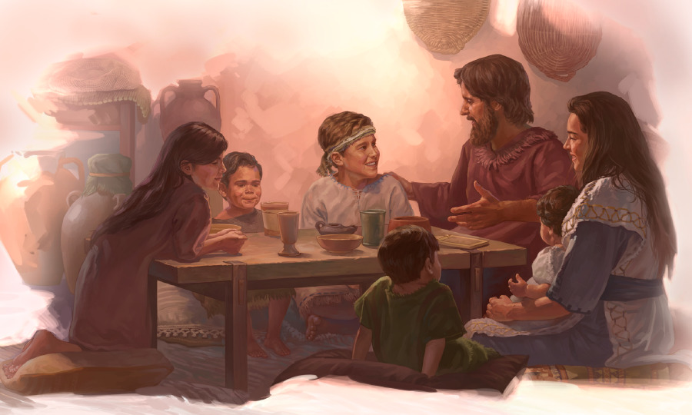
Ese día fue muy inquietante para nosotros, nuestro amo pidió que fuéramos a buscar a uno de
los discípulos de Jesús para que viniera a su casa,
a fin de que le hablara del Evangelio.

Slide 16
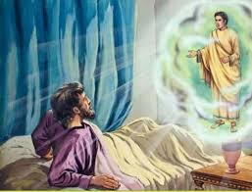
Entendí, que tanto Pedro como Cornelio, tenían una estrecha comunión con Dios. Por eso Dios
se manifestaba a ellos con visiones, quizá en nuestros días no tengamos visiones de manera
personal, pero sí podemos comunicarnos con él por medio de la oración.

Slide 17
NUEVO HORIZONTE
EVANGELISMO
EMPRENDER PARA LA GLORIA DE DIOS

Slide 18
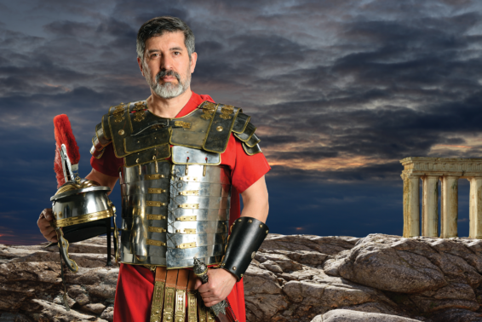
Era la primera vez que tendría la oportunidad de mirar y conocer a un discípulo de Jesús.
Ese día fuimos enviados a Jope a buscar a Pedro.
Me sentía algo raro por qué yo, un soldado
romano buscaría a alguien que no era de mi nacionalidad.

Slide 19
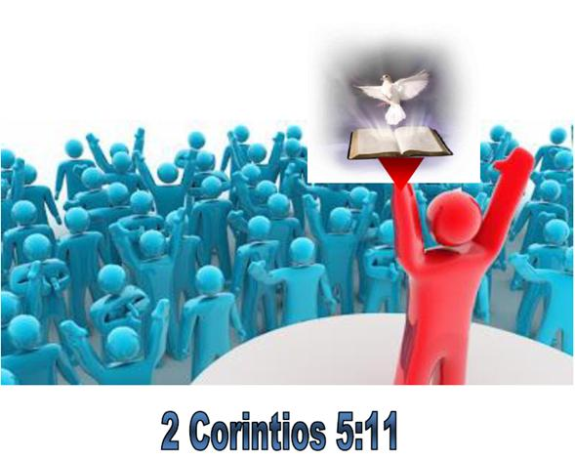
Me di cuenta esa ocasión que
Dios nos llama a todos a cumplir una misión,
para él no hay barreras, porque el evangelio debe
estar al alcance de toda la gente.
Todos tenemos que ir a donde Dios nos mande.

Slide 20
HIMNO ESPECIAL
Alabemos al Señor porque para
siempre es su misericordia. Escuchemos una alabanza especial para nuestro Dios bondadoso.

Slide 21
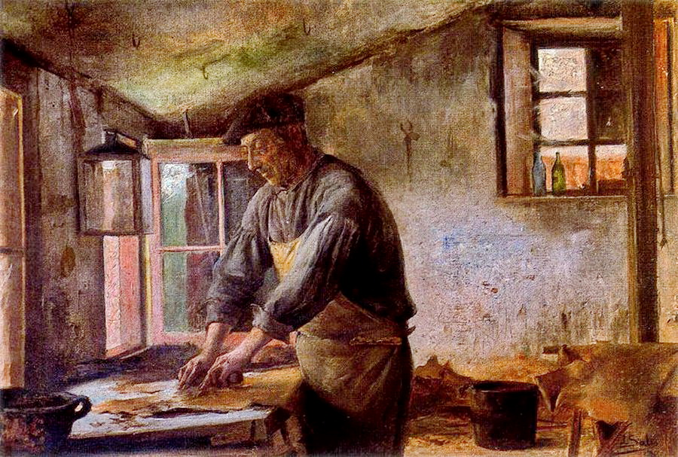
SIMÓN EL CURTIDOR
Qué alegría me dio tener hospedado a Pedro, un discípulo que había tenido un cambio radical en
su vida, ahora hablaba que el evangelio era para todas las personas. Nos contó sobre los milagros
de Jesús y la conversión de miles de personas en el Pentecostés

Slide 22
MISIONERO MUNDIAL

Slide 23
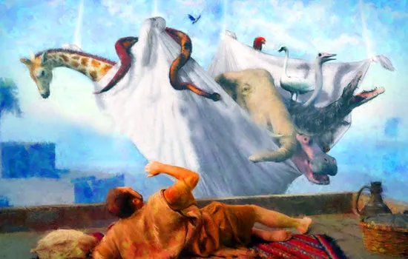
Quiero compartir con ustedes lo que sucedió, para entender el ir a los gentiles. Ahí en la terraza
tuve un éxtasis, miré que del cielo bajaba un lienzo con muchos animales inmundos.

Slide 24
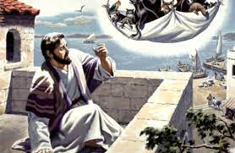
De repente
oí una voz que me decía: Pedro, mata y come.
A lo que yo le respondí: Señor, no; porque ninguna
cosa común o impura he comido jamás.
Y la voz me respondió: Lo que Dios limpió, no lo llames tu común.

Slide 25
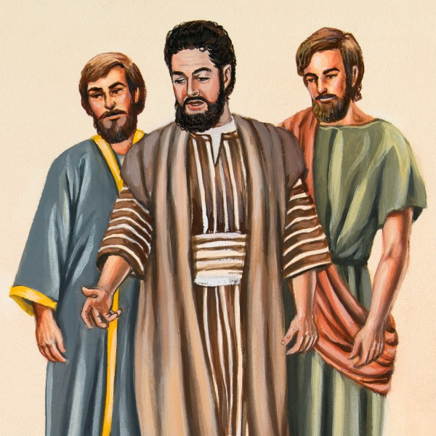
Esto pasó tres veces y luego el lienzo fue levantado de nuevo hacia el cielo. Mientras estaba en la visión, el Espíritu me dijo: Tres hombres te buscan. Levántate, pues, y no dudes de ir con ellos, porque yo los he enviado.

Slide 26
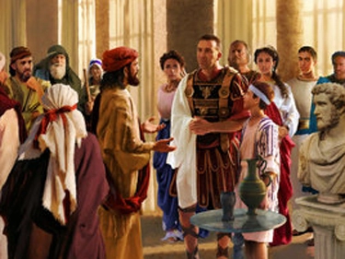
En cuanto vi a los siervos y al soldado que Cornelio había enviado por mí, los saludé y ellos me
comenzaron a relatar cómo Dios le había mostrado
a Cornelio una visión sobre mí y lo que debía
hacer. Así que no dudé en ir con ellos.

Slide 27
INFORME SECRETARIAL

Slide 28
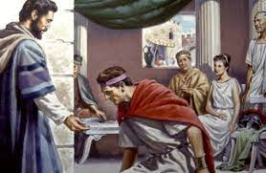
Cuando vi a Pedro que venía con mis siervos de regreso, me alegré tanto que me postré a sus
pies, pero él me dijo: “No lo hagas porque yo también soy siervo”.

Slide 29
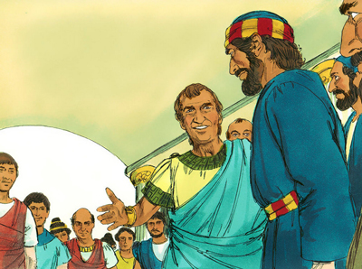
Ese día había convocado a
todos mis amigos y familiares en mi casa para que escucharan a Pedro y cómo un ángel me
había dado órdenes de mandar por él.

Slide 30
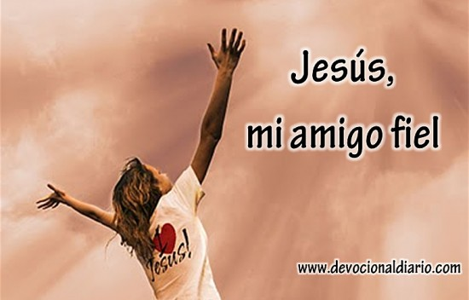
Todos necesitamos dar a conocer sobre lo que Jesús hizo, hace, y hará por nosotros.

Slide 31
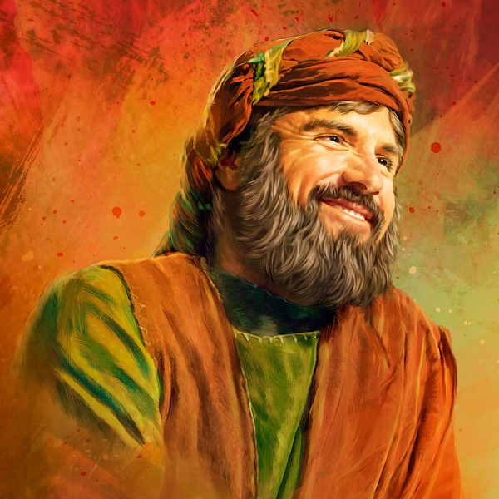
Llegué con mucho entusiasmo a realizar lo que el Espíritu me había pedido hacer en casa de
Cornelio. Entre los judíos y los gentiles no había buena relación.

Slide 32
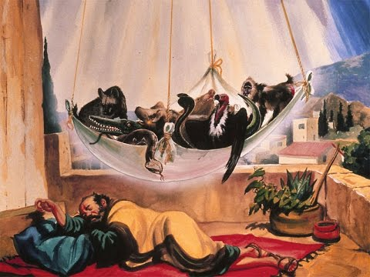
Pero cuando el Señor me mostró
en visión los animales impuros, comprendí que me estaba diciendo que no había acepción de
personas y que el evangelio estaba al alcance de todas las gentes. La visión no era sobre comer
animales impuros sino de llevar el evangelio a toda persona.

Slide 33
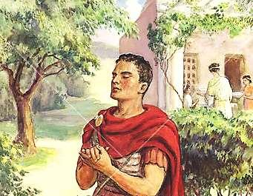
CONCLUSIÓN
En la misión que Dios nos ha encomendado, todos tenemos una parte que realizar. Que nadie
quede exento de la obra misionera. Dios enviará su Espíritu Santo para ayudarnos. Y recordemos
que el evangelio es para todas las gentes sin excepción.

Slide 34
VERSÍCULO PARA MEMORIZAR

Slide 35
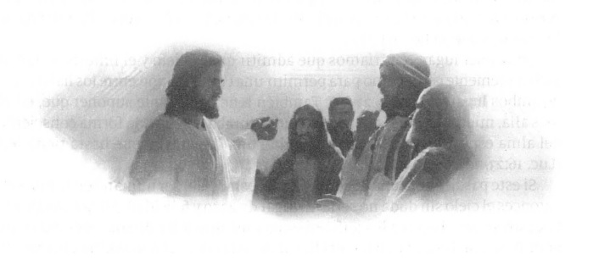
REPASO DE LA LECCIÓN # 9
¿PASAJES
CONTRADICTORIOS?

Slide 36
HIMNO FINAL
Unamos nuestras voces en
adoración con el himno

Slide 37
ORACIÓN
FINAL

